Slide 1
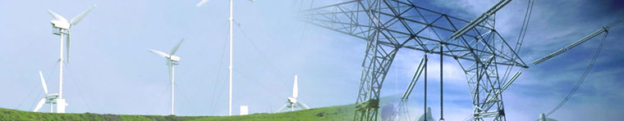
电势差与电场强度的关系

Slide 2
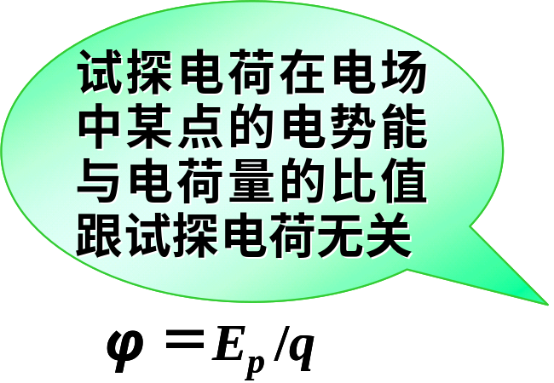
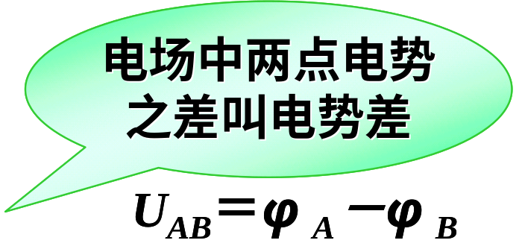
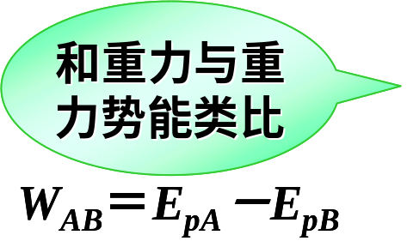
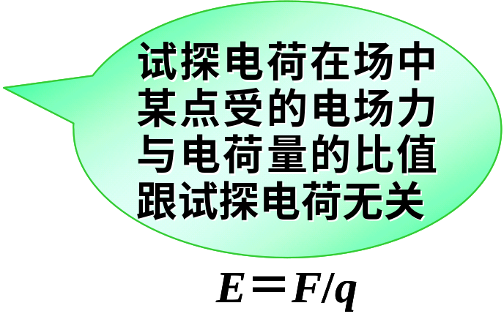

电 势
电 势 能
电 势 差
电场力的功
电场强度
电场力
Notes:
●一讲就懂，一做就错，一点就通——程序性知识问题；审题问题。
●难题会做容易题不会做——靠做题积累经验。
●平时会做题考分上不去——严谨态度；审题（粗心）；表达。
●张冠李戴——知识不系统。

Slide 3

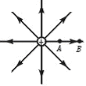
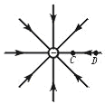
一、电势与电场强度的关系
E大处φ一定高
E大处φ一定低
结论1:E大处φ不一定高(低)；φ高处E不一定大(小).
结论：电场强度E与电势φ无直接关系。

Slide 4
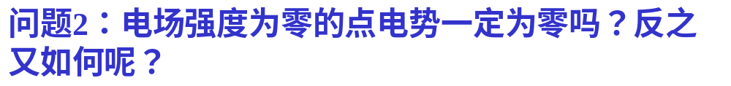
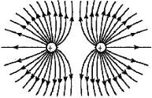
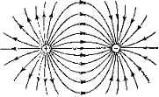
（若规定无穷远处为零电势点 ）
.O
.O
对O点：E=0，φ ≠0
对O点：φ =0，E ≠0
结论2:E为零处,φ不一定为零;φ为零处E不一定为零.
结论：电场强度E与电势φ无直接关系。

Slide 5
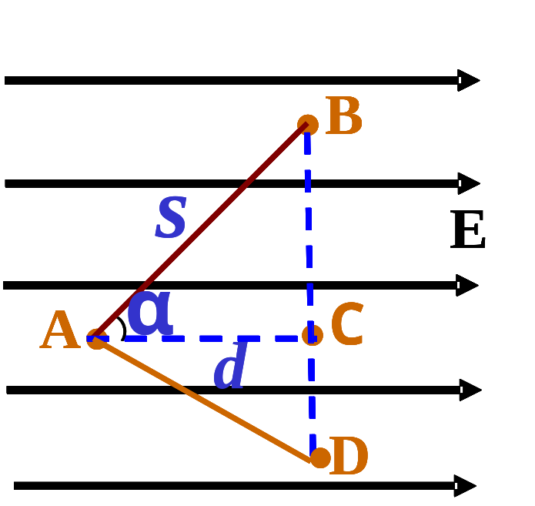
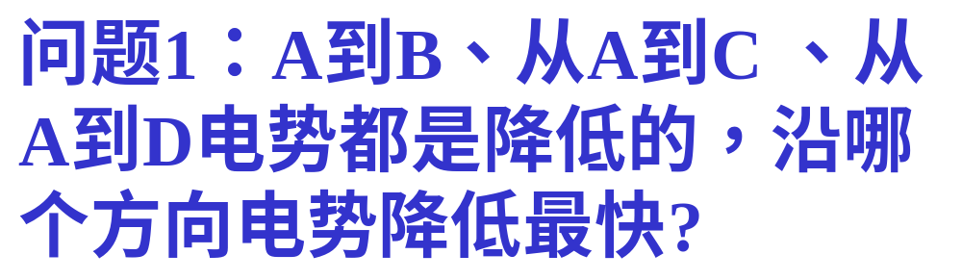
二、电势差与电场强度的关系
结论1:在电场中场强方向是电势降低最快的方向。

Slide 6

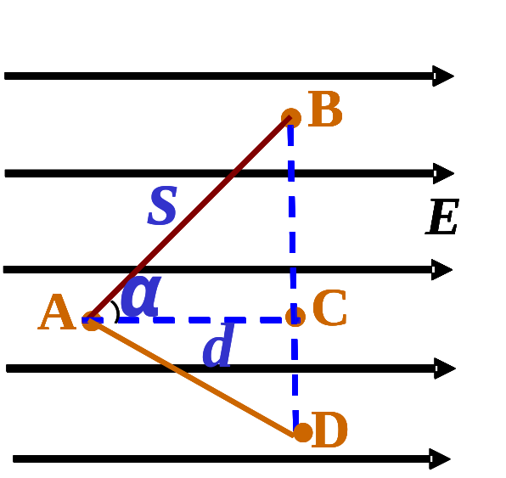
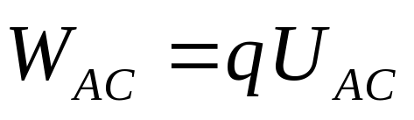
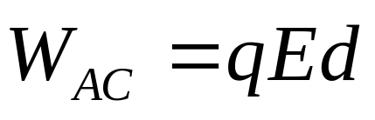
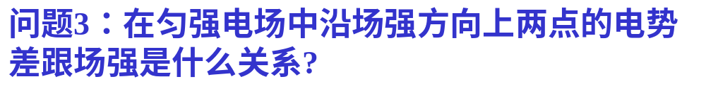
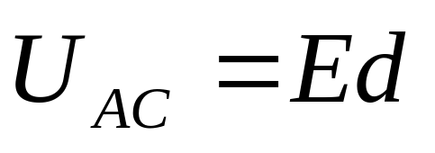

静电力做功：
恒力做功：

Slide 7

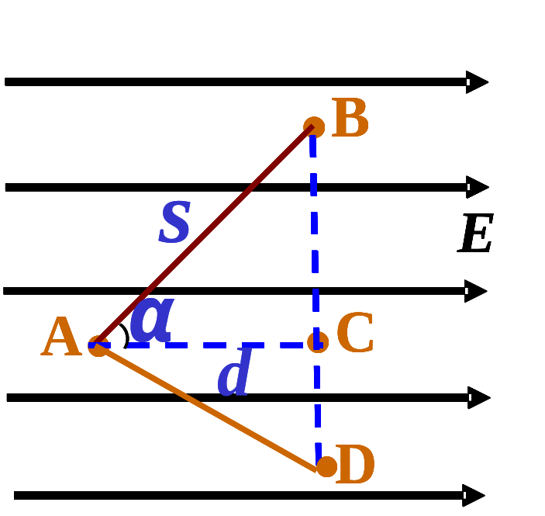
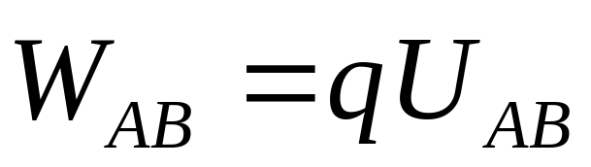
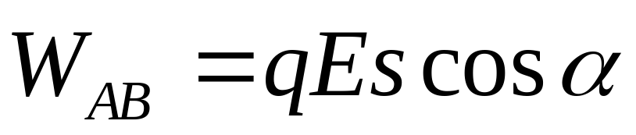
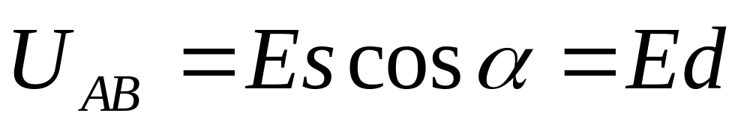
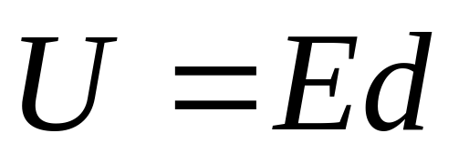

静电力做功：
恒力做功：

Slide 8
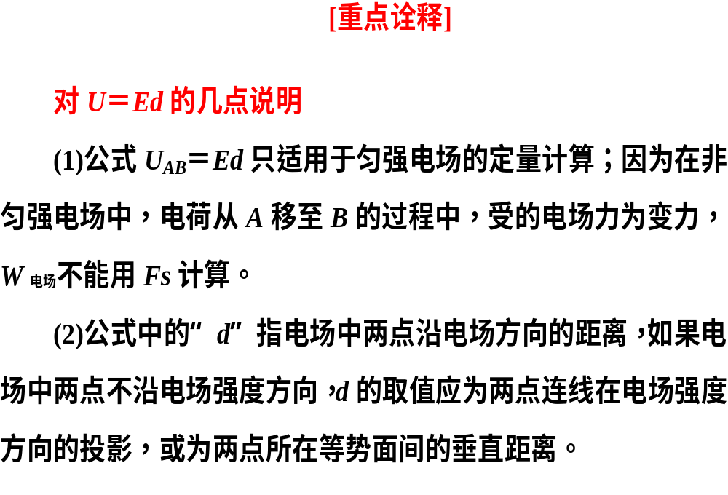

Slide 9
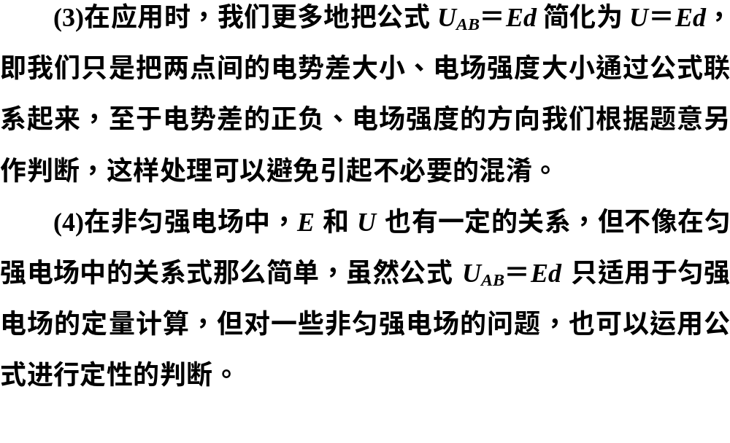

Slide 10
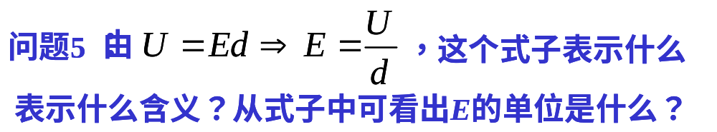

Slide 11
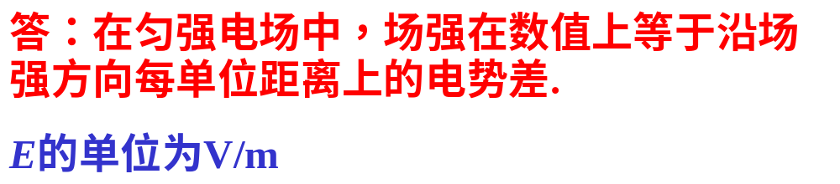

Slide 12
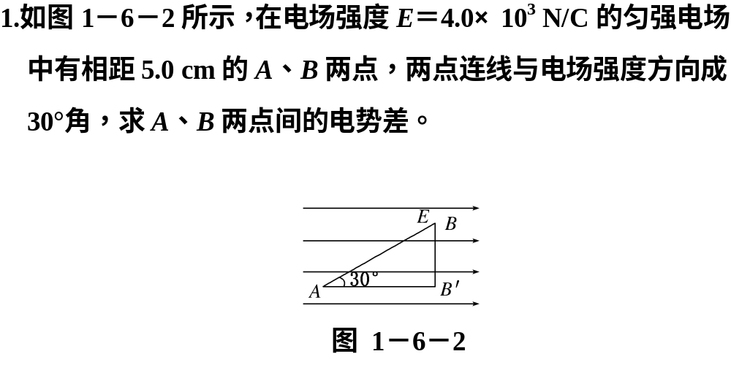

Slide 13
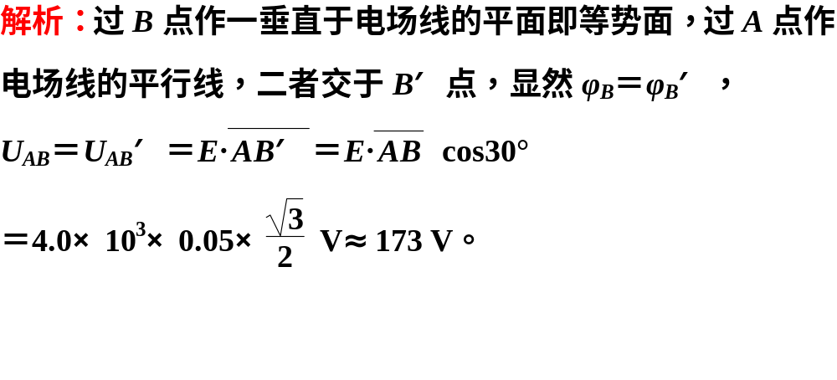
答案： 173 V

Slide 14



1.
电场强度三个公式的区别
 | 物理含义 | 引入过程 | 适用范围
 | 是电场强度大小的定义式 | F∝q，E与F、q无关，是反映某点电场的性质 | 适用于一切电场
 | 是真空中点电荷场强的决定式 | 由 和库仑定律导出 | 在真空中，场源电荷Q是点电荷
 | 是匀强电场中场强的定义式 | 由F＝qE和W＝qU导出 | 匀强电场

Slide 15
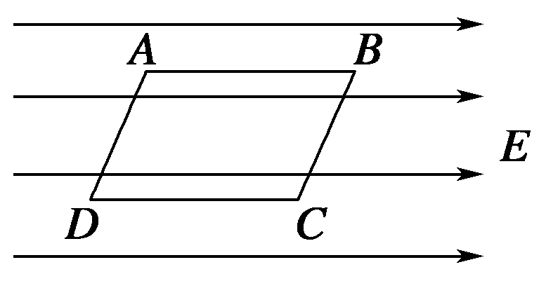
重要结论
(1)在匀强电场中，两长度相等且相互平行的线段的端点间的电势差相等．
当线段与场强平行时，由U＝Ed可知，d相等，U相同；当线段与场强不平行时，只要沿场强方向的长度相等，U相同．如图所示，▱ABCD中，U_{AB}＝U_{DC}，U_{BC}＝U_{AD}.

Slide 16
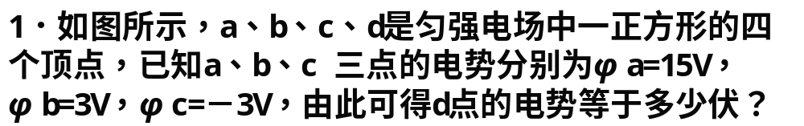
a
d
·
·
b
c

Slide 17
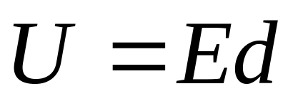
小结 电势差与电场强度的关系
一、电势与电场强度的关系
无直接关系
E大处φ不一定高；φ高处E也不一定大
E为零处φ不一定为零，φ为零处E不一定为零
二、电势差与电场强度的关系
说明：
①只适用于匀强电场
②d：沿场强方向的距离

Slide 18
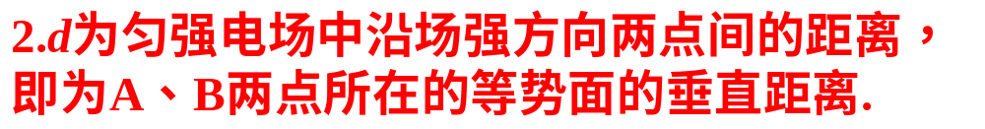
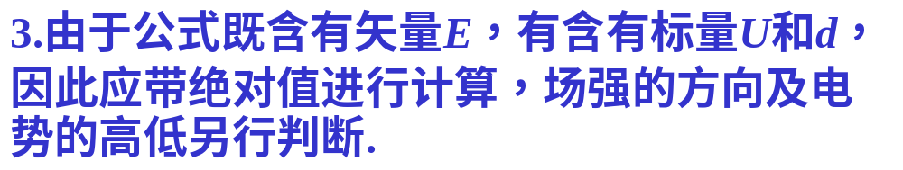
U=Ed公式对匀强电场的定量计算
1.公式U=Ed只适用于匀强电场.

Slide 19
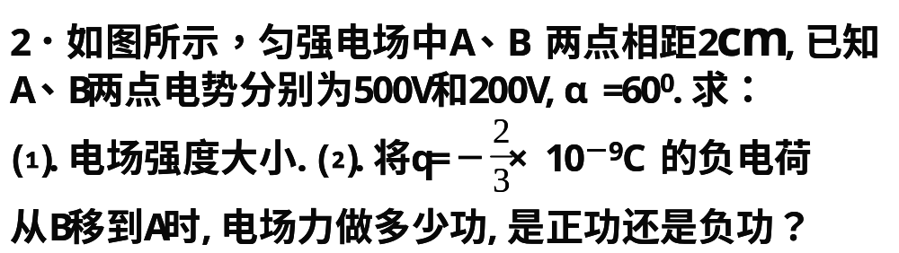
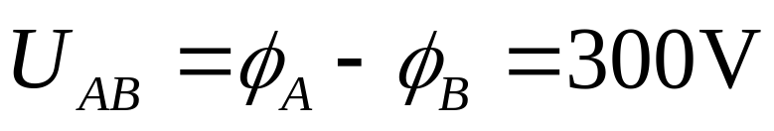
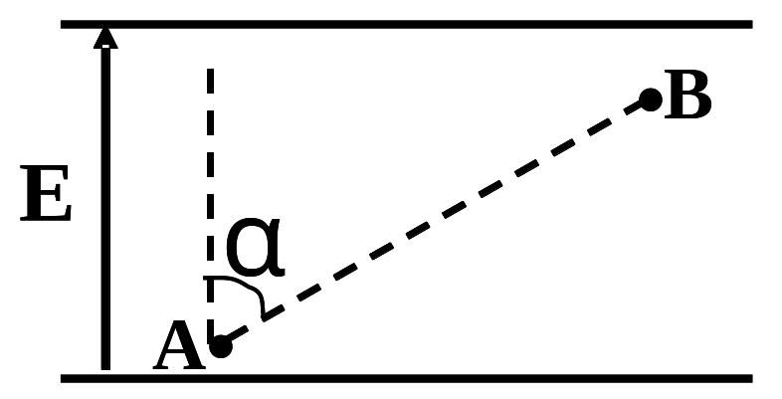
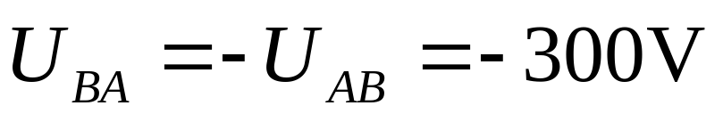
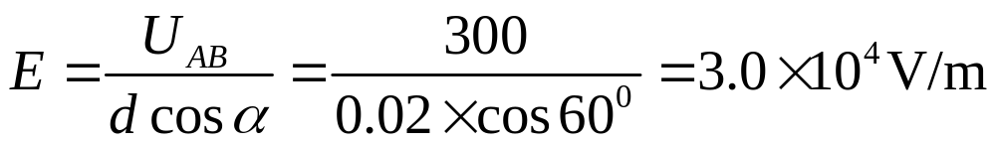
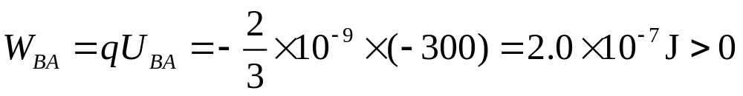
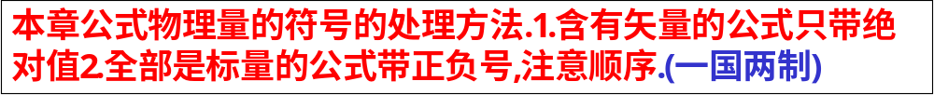

Slide 20
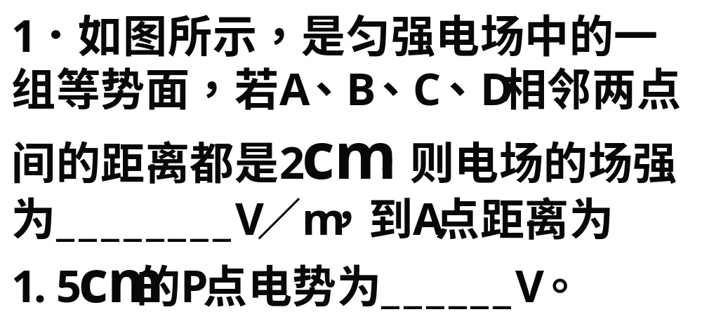
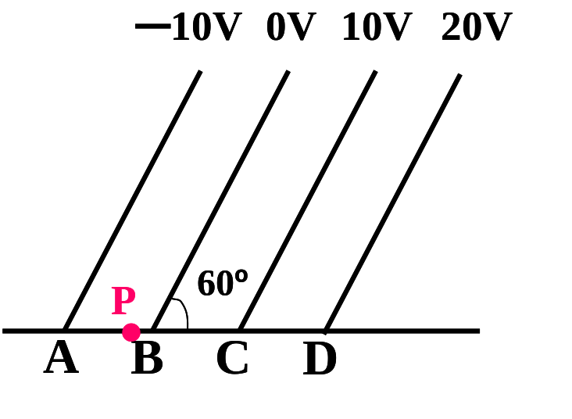
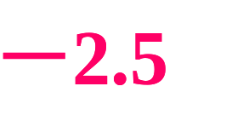
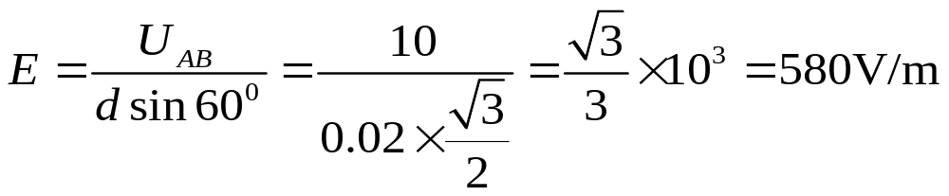
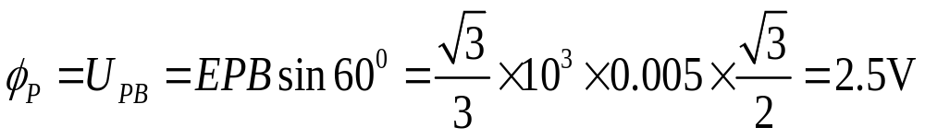
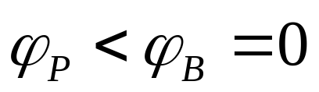
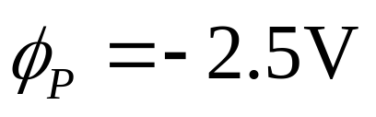
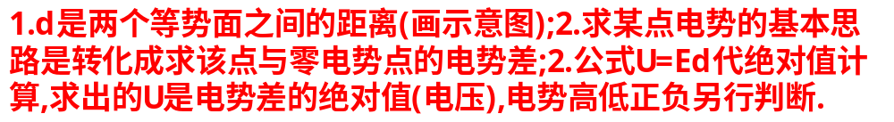
580

Slide 21
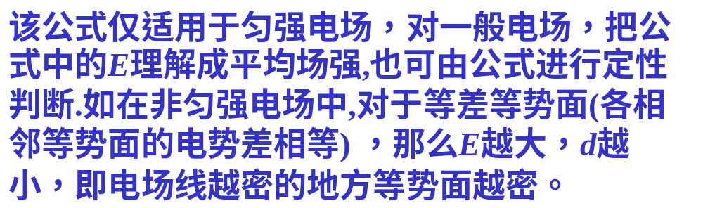
三.U=Ed公式对非匀强电场的定性判断

Slide 22
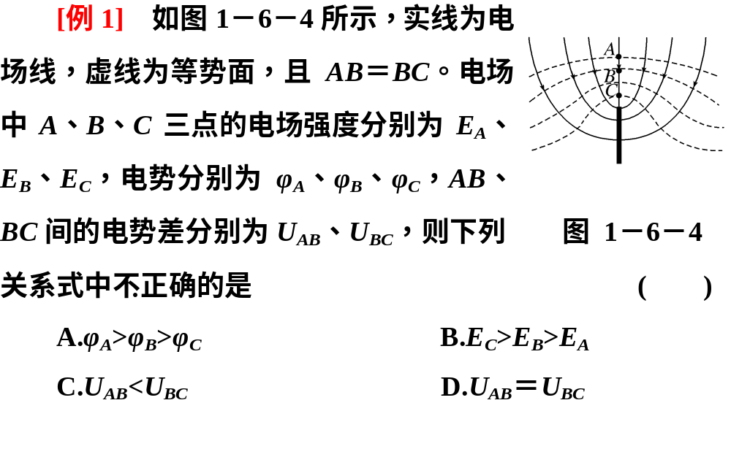

Slide 23

[答案] D

Slide 24

·
·
a
b

Slide 25
·
·
a
b
B D

Slide 26
·
·
a
b
B D
全面分析问题(六种常见电场)

Slide 27
·
·
a
b
B D
全面分析问题(六种常见电场)
沿着电场线方向电势越来越低.

Slide 28
·
·
a
b
B D
全面分析问题(六种常见电场)
沿着电场线方向电势越来越低.
真理是相对的.只有匀强电场该结论才成立.

Slide 29

·
·
a
b
B D
全面分析问题(六种常见电场)
沿着电场线方向电势越来越低.
真理是相对的.只有匀强电场该结论才成立.
任意电场电势差的定义式(度量式)

Slide 30



Slide 31
A C

Slide 32

A C

Slide 33

A C

Slide 34

A C

Slide 35


Slide 36




Slide 37
任意电场场强的定义式和度量式.

Slide 38
任意电场场强的定义式和度量式.

Slide 39
任意电场场强的定义式和度量式.
匀强电场场强的度量式

Slide 40

a
b
c
d
e

Slide 41
C
a
b
c
d
e

Slide 42

C
a
b
c
d
e

Slide 43

C
a
b
c
d
e

Slide 44
C
a
b
c
d
e
根据W=qU公式可判断C选项正确.

Slide 45
利用等分法计算匀强电场中的电势

Slide 46

利用等分法计算匀强电场中的电势

Slide 47
a
d
·
·
b
c

Slide 48
9V
a
d
·
·
b
c

Slide 49
解法一(代数)
9V
a
d
·
·
b
c

Slide 50

解法一(代数)
9V
a
d
·
·
b
c

Slide 51

解法一(代数)
9V
a
d
·
·
b
c

Slide 52

解法一(代数)
9V
a
d
·
·
b
c

Slide 53

解法一(代数)
9V
a
d
·
·
b
c

Slide 54
解法一(代数)
9V
a
d
·
·
b
c

Slide 55
解法一(代数)
9V
a
d
·
·
b
c
Φ=－3V

Slide 56
解法一(代数)
9V
a
d
Φ=9V
·
·
b
c
Φ=－3V

Slide 57
2．下列说法哪些是正确的 ( )
A．电势处处相等且不为零的空间中各点场强必为零
B．电势降落速度最大的方向必为场强方向
C．电场中电势高的点场强较大
D．电场中场强相等的两点间电势差一定为零

Slide 58

6．如图所示的匀强电场中，有a、b、c三点，ab＝5cm，bc＝12cm，其中ab沿电场方向，bc和电场方向成60°角，一个电量为q＝4×10^{－8} C的正电荷从a移到b电场力做功为W1＝1.2×10^{－7} J，求：
(1)匀强电场的电场强度E；
(2)电荷从b移到c，电场力做的功W2；
(3)a、c两点的电势差Uac.

Slide 59

6．如图所示，在匀强电场中，一电荷量为q＝5.0×10^{－10} C的正电荷，由a点移到b点和由a点移动到c点，电场力做的功都是3.0×10^{－8} J，已知a、b、c三点的连线组成直角三角形，ab＝20cm，θ＝37°.求：
(1)a、b两点间的电势差；
(2)匀强电场的场强大小；
(3)电场强度的方向．

Slide 60

7．如右图所示，在空气中放置两块金属板，板间距离d为5.0mm，电源电压U为150V，当S断开，金属板不带电时，极板中的油滴匀速下落，速度为v₀；然后闭合S，则油滴匀速上升，其速度大小也是v₀，已测得
油滴直径为1.10×10^{－6} m，密度ρ为1.05×10³kg/m³.已知空气阻力F阻和速度v₀成正比，即F阻＝kv₀，空气浮力不计．基元电荷e为1.6×10^{－19} C，g取10m/s²，试求：
(1)油滴所带的电荷量q是多少？
(2)此油滴缺少或多余多少个电子？

